Slide 1
Cláudia Lizandra Ricci Faculdade de Medicina de Presidente Prudente (FAMEPP) Universidade do Oeste Paulista (UNOESTE) Hospital Regional de Presidente Prudente (HRPP)
CARCINOMA ESPINOCELULAR DE CONJUNTIVA BULBAR
Hiperemia e lesão conjuntival acometendo toda a superfície ocular esquerda (córnea, conjuntiva e fórnix), telangiectasias superficiais esparsas e distorção da arquitetura perilimbar.
OS corado com fluoresceína à biomicroscopia.

Slide 2
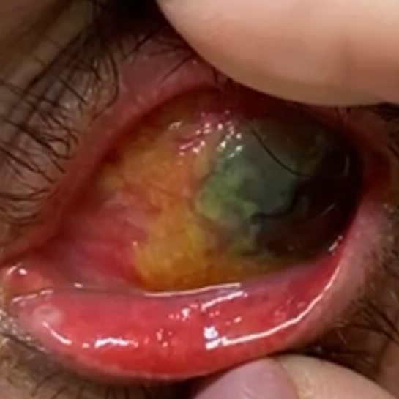
a
b

